Slide 1
EL TERRITORIO DE LA ANTIGUA GRECIA

Slide 2
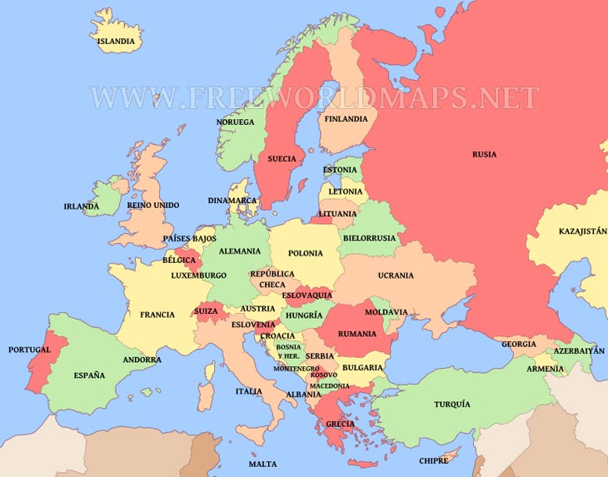
Dónde está Grecia

Slide 3
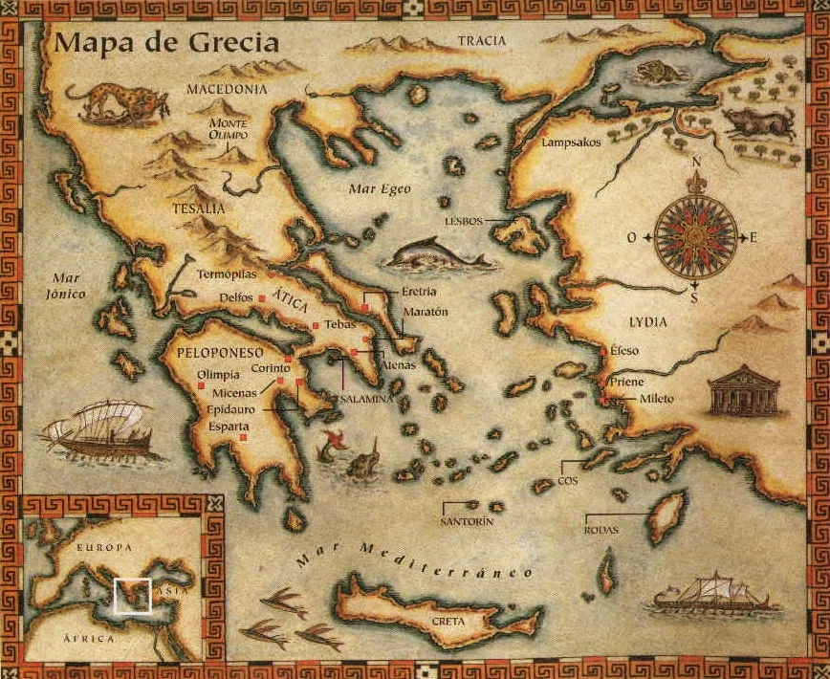

Slide 4
DÓNDE ESTÁ
Entre Asia y Europa.
Todas las tierras habitadas por los griegos.
¿Ellos se llamaban griego? No.
    Nombre que le aplicaron los romanos
Hélade: tras la etapa que se conoce como la Edad Oscura.
Época Clásica: ya se sentían griegos con su propia identidad
Ciudades independientes
Extensión: población de origen griego
      Hablaba alguna variante del griego.
  En torno al mar Egeo y sur de Italia.
Notes:
r

Slide 5
CÓMO ERA EL TERRITORIO
Territorio montañoso
Suelo volcánico y sísmicamente activa.
Ríos de poco caudal
Lugares secos y desforestado
Suelos pocos cultivables.
Desplazamientos por tierra: dificultosos.
Volcado en el mar
    Vía fundamental de comunicación

Slide 6
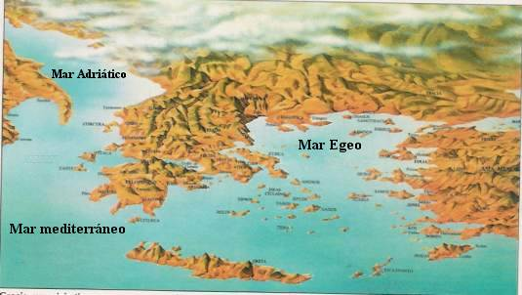

Slide 7
Marco geográfico

Slide 8
JONIA
Costa occidental de Asia Menor.
Contacto con desarrollados reinos orientales.
Ciudades destacadas:
    Éfeso.
    Troya.
    Pérgamo.
    Halicarnaso o Mileto

Slide 9
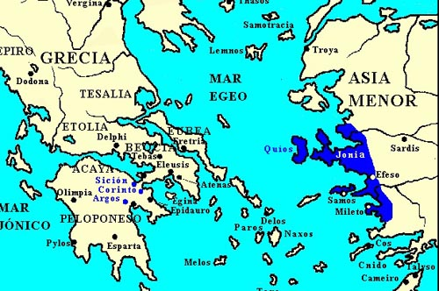

Slide 10
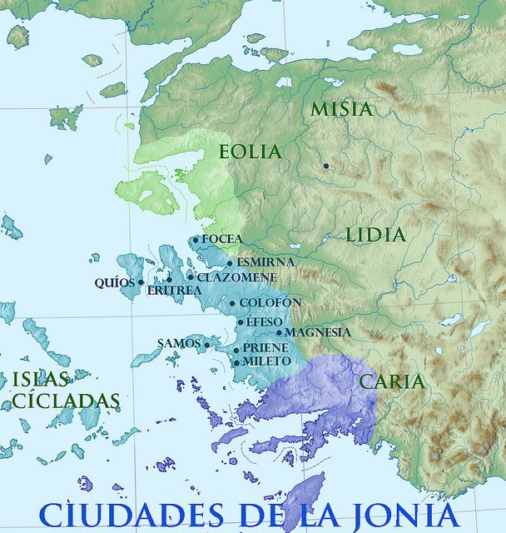

Slide 11
Grecia continental
Norte: regiones de Macedonia y Tesalia.
Centro: regiones de Tebas y Atenas.
Península del Peloponeso: Esparta y Micenas, Argos, Corinto y Epidauro

Slide 12
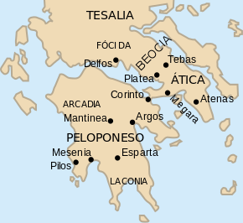

Slide 13
Grecia INSULAR
Varias islas en el mar Egeo:
    Cícladas.
    Dodecaneso (archipiélago compuesto por doce islas).
Otras islas:
    Rodas
    Lesbos
    Quíos
    Samos
    creta

Slide 14
